Slide 1
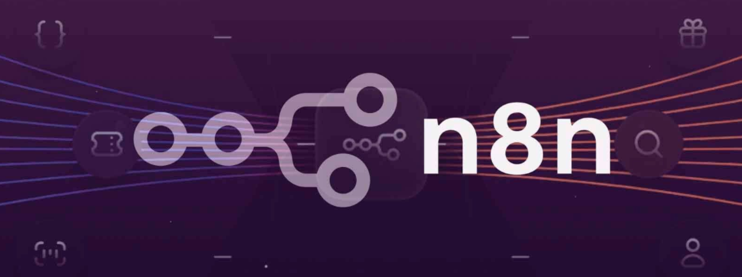

Clase 1
Fundamentos de n8n y Manipulación de Datos

Slide 2
Introducción a la Automatización
Qué es automatizar: tareas repetitivas, integración entre sistemas
Diferencia entre automatización tradicional(cron) vs moderna (event-driven)
Ahorro de tiempo: tareas manuales pasan a ser automáticas
Menos errores: se elimina intervención humana repetitiva

Slide 3
Arquitectura y Funcionamiento de n8n
Workflows como grafos (nodos + conexiones)
Ejecución por triggers, cron o manual
Flujo de datos: items (array de json)
Persistencia: ejecuciones, logs, DB interna
Low-code vs código puro (ventajas y límites)
Escalabilidad básica: colas (modo queue)

Slide 4
Self-Hosted o Cloud
Self-hosted: control total, Docker, costos bajos
Cloud: rápido setup, mantenimiento cero
Escalabilidad: cloud más simple vs self más flexible
Costos: self costo fijo vs cloud puede variar según uso.
Casos típicos: empresa (self) vs prototipo (cloud)

Slide 5
Tipos de Nodos
Trigger (inicio del flujo): Webhook, Cron, Manual Trigger
Action (ejecución de acciones): HTTP Request, Database, emails
Transformación (modifica datos): Set, Code, Summarize
Control de flujo (decisiones y manejo de datos): IF, Switch, Loop Over Items

Slide 6
Manipulación de Datos
Estructura base: items[] JSON
Acceso a datos y Expresiones dinámicas
Transformaciones de datos
Iteración implícita (se procesa cada item uno por vez)
Ejemplos

Slide 7
Diseño de Flujos Sólidos y Buenas Prácticas Iniciales
Separar lógica en nodos claros (legibilidad)
Manejo de errores (Try/Catch, nodos de fallback)
Logging de ejecuciones
Evitar lógica compleja en un solo nodo
Reutilización: sub-workflows
Idempotencia y control de duplicados

